Slide 1

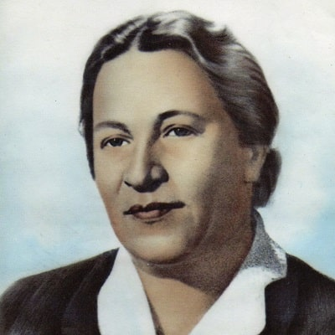

Викторина для детей старшего дошкольного возраста
Мир стихотворений
Агнии Львовны Барто
115 лет
Выполнила: учитель-логопед Бовсуновская Л.В.

Slide 2
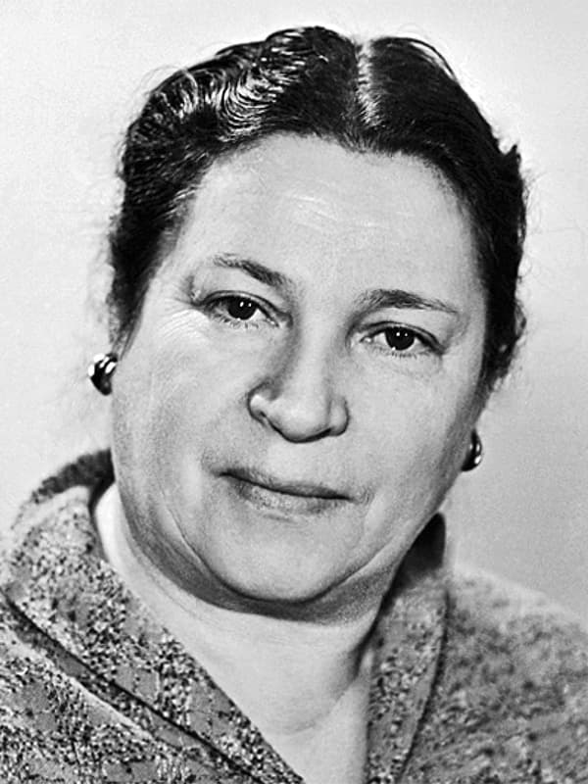
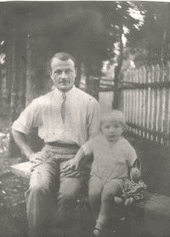
Биография Агнии Барто
Агния Львовна Барто - родилась в Москве 17 февраля 1906 года. Отец Лев Николаевич Волов – ветеринарный врач, увлекался своей работой, очень любил басни Крылова и часто их читал маленькой Агнии.
Лев Николаевич, поклонник искусства, видел будущее дочери в балете. Агния прилежно занималась танцами, мечтала стать балериной, даже закончила балетную школу, но желание писать было сильнее. Стихами она увлеклась вслед за гимназическими подругами.
В 1925 году были опубликованы первые книжки стихов для детей – «Китайчонок Ван Ли», «Мишка-воришка».
Она регулярно выпускала сборники стихов: Братишки"(1928),"Мальчик наоборот"(1934), "Игрушки"(1936),"Снегирь"(1939).
Многие стихи Агния Львовна посвятила дочери Татьяне. А с появлением внука Володи написала ряд стихотворений: "Вовка — добрая душа".
Далее

Slide 3
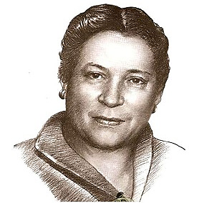








Агния Львовна Барто
Далее

Slide 4
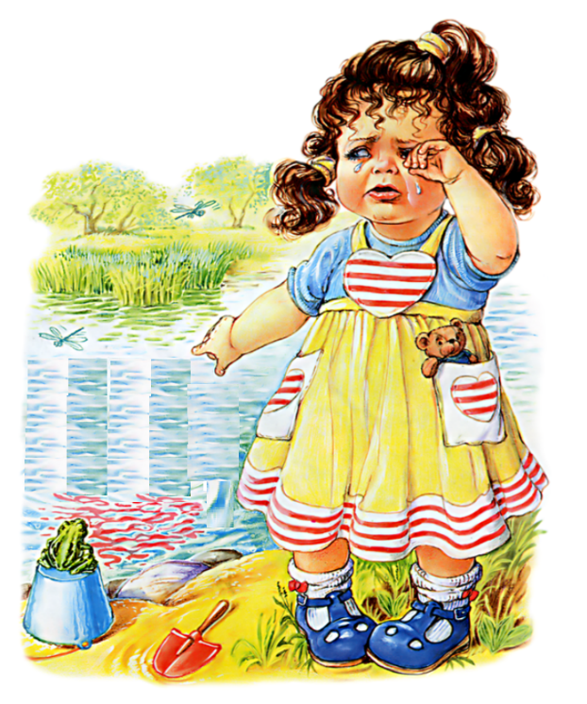
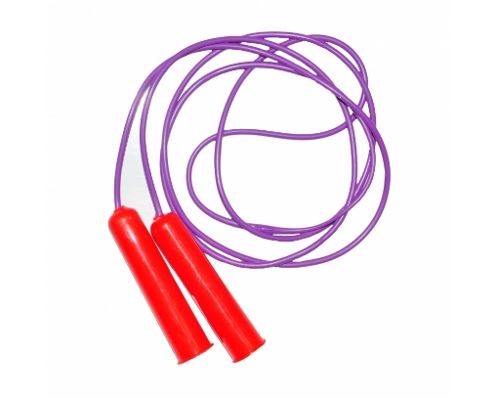
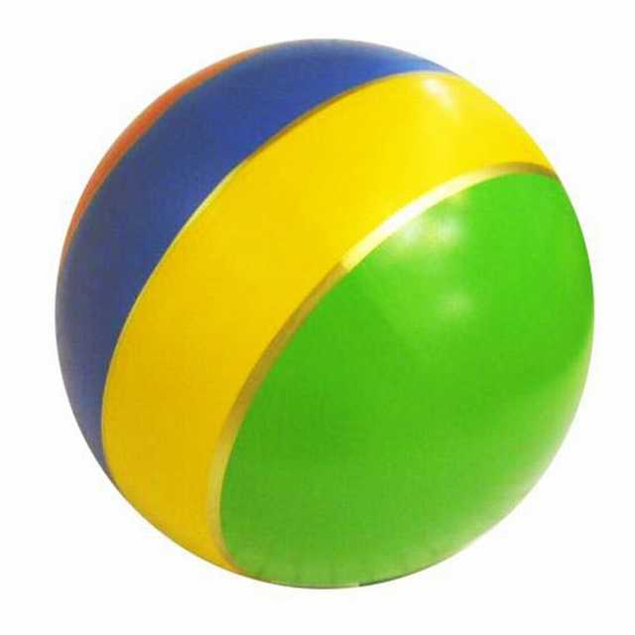

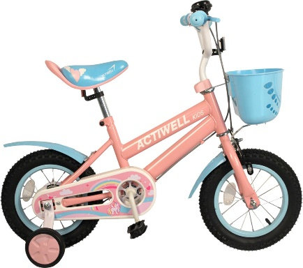
Задание. Послушайте стихотворение:
Наша Таня громко плачет,
уронила в речку…….
Скажите: Какой предмет Таня уронила в речку? Посмотрите на предметы, дайте правильный ответ и перенесите нужный предмет в квадрат.
?
Далее

Slide 5
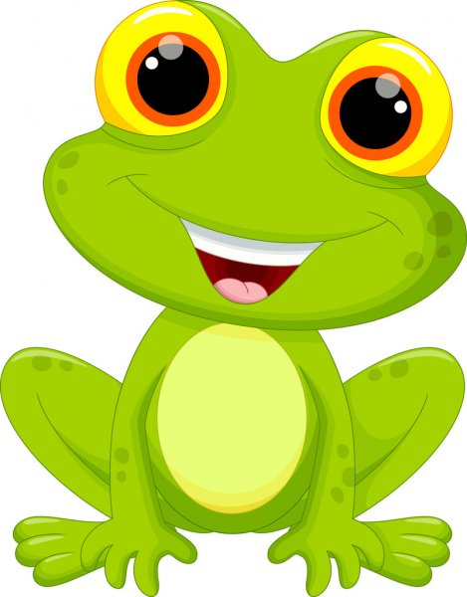
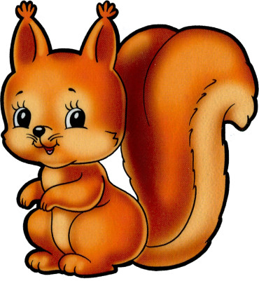
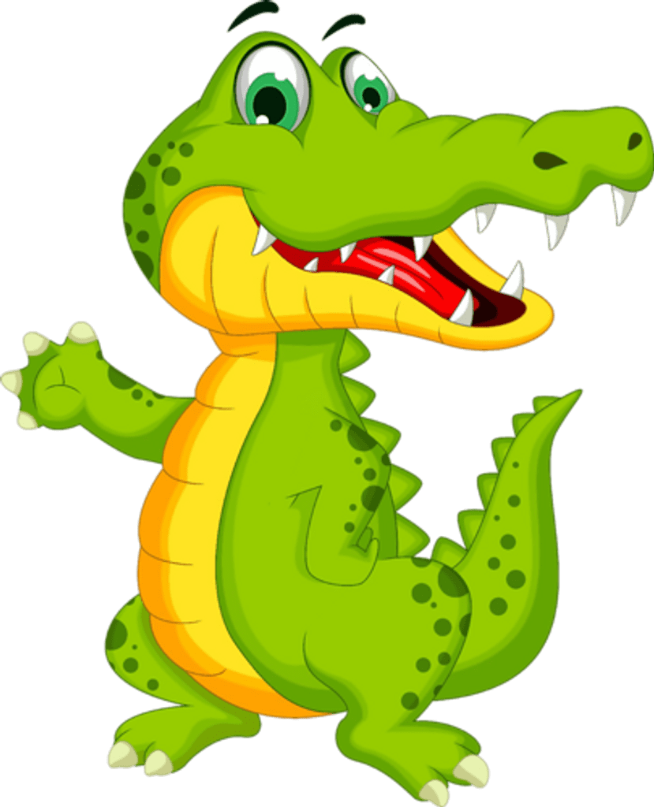
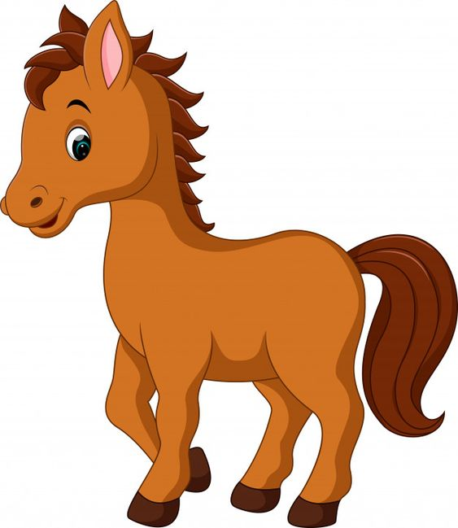
2. Задание. Послушайте стихотворение:
Матросская шапка веревка в руке,
Тяну я кораблик по быстрой реке
И скачут …….. за мной по пятом и просят меня прокати капитан!
Скажите, кто просит мальчика, чтобы их прокатили?
?
Далее

Slide 6
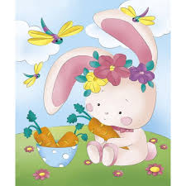
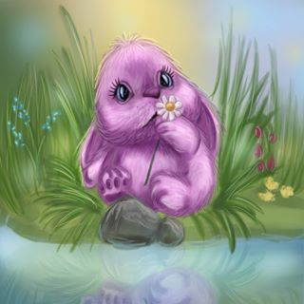
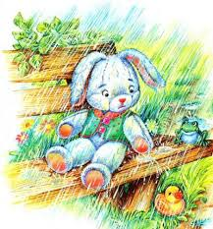
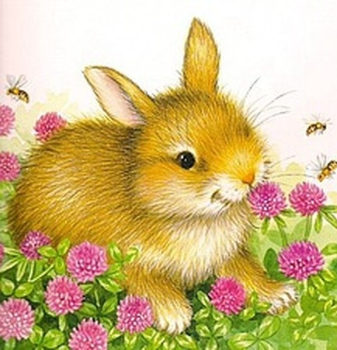
3. Задание.
Послушайте стихотворение и подберите картинку к обложке книги. Перенесите картинку в квадрат.
?
Далее

Slide 7
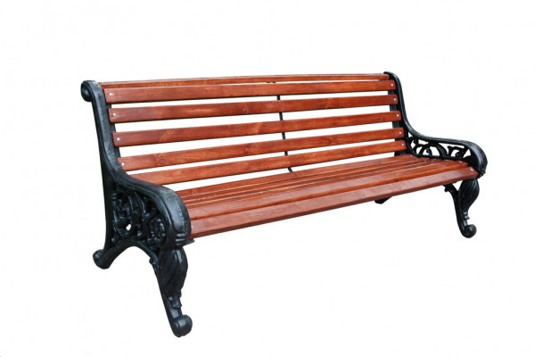
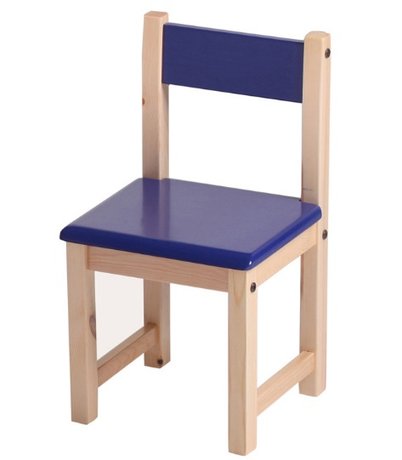

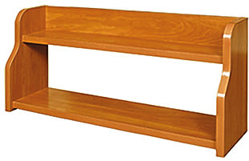
4. Задание. От куда не смог слезть зайка?
Перенесите картинку в квадрат.
?
Далее

Slide 8
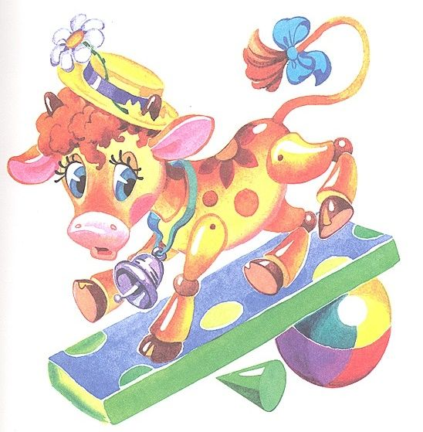
5. Задание.
Послушайте стихотворение и скажите, что делает бычок, когда идет по доске. Выберите правильный ответ, нажмите на кружок.
вздыхает
играет
прыгает
скачет
Далее

Slide 9
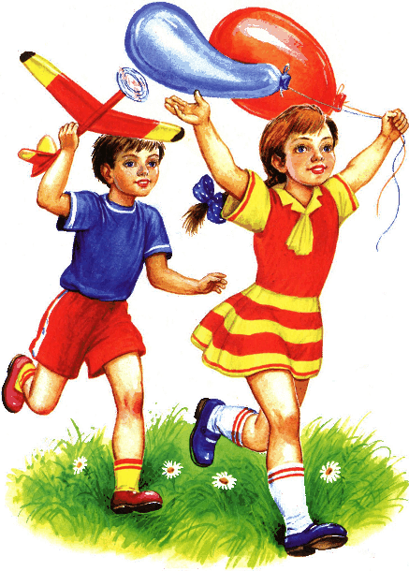
Самолет
(динамическая пауза)
Далее

Slide 10
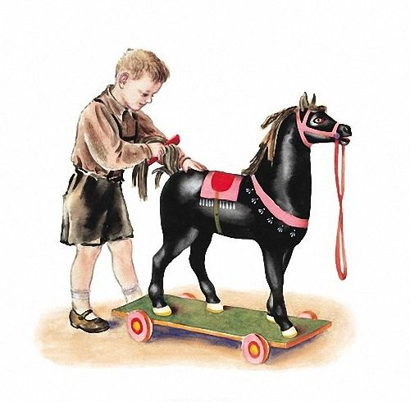
6. Задание. Продолжи стихотворение
Я люблю свою лошадку ,
Причешу ей шерстку гладко ,
Гребешком приглажу хвостик
И верхом поеду в гости .
Далее

Slide 11
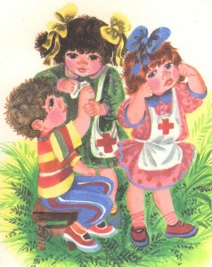
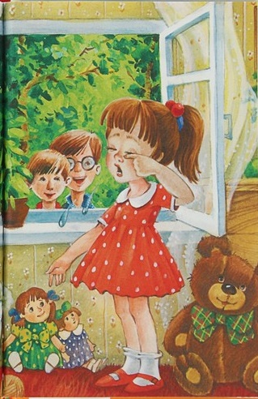


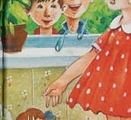
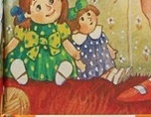
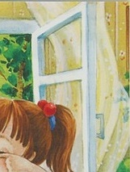



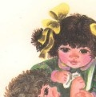
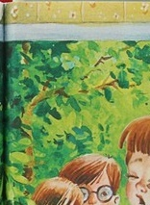
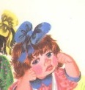
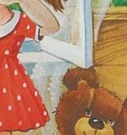
7. Задание.
Соберите картинки и скажите из каких стихотворений эти иллюстрации .
Далее

Slide 12
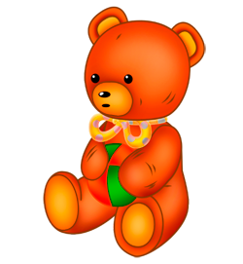
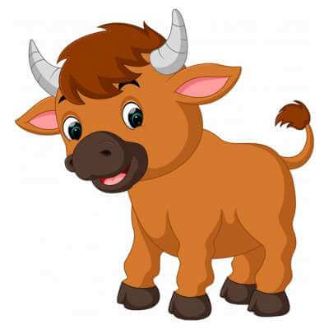
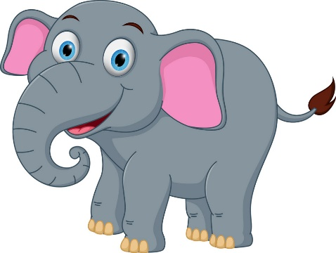
8. Задание.
Прослушайте стихотворение и
расставьте игрушки по порядку.
1
2
3
Далее

Slide 13
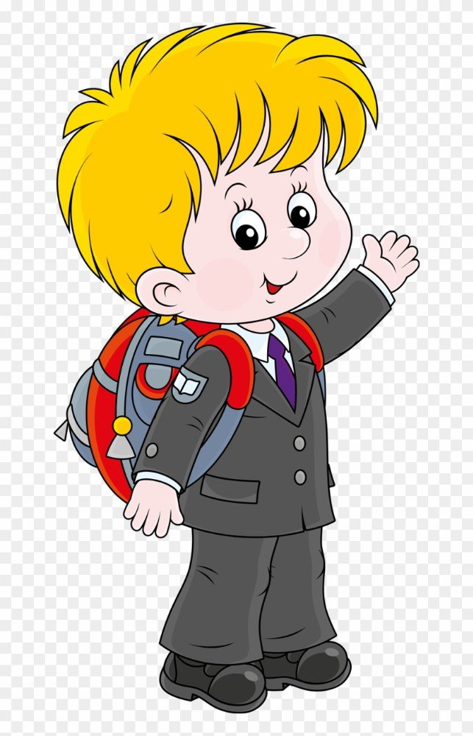
9. Задание.
Послушайте стихотворение и скажите:
Сколько раз просыпался мальчик Петя за ночь и почему?
1
3
5
8
10
Далее

Slide 14

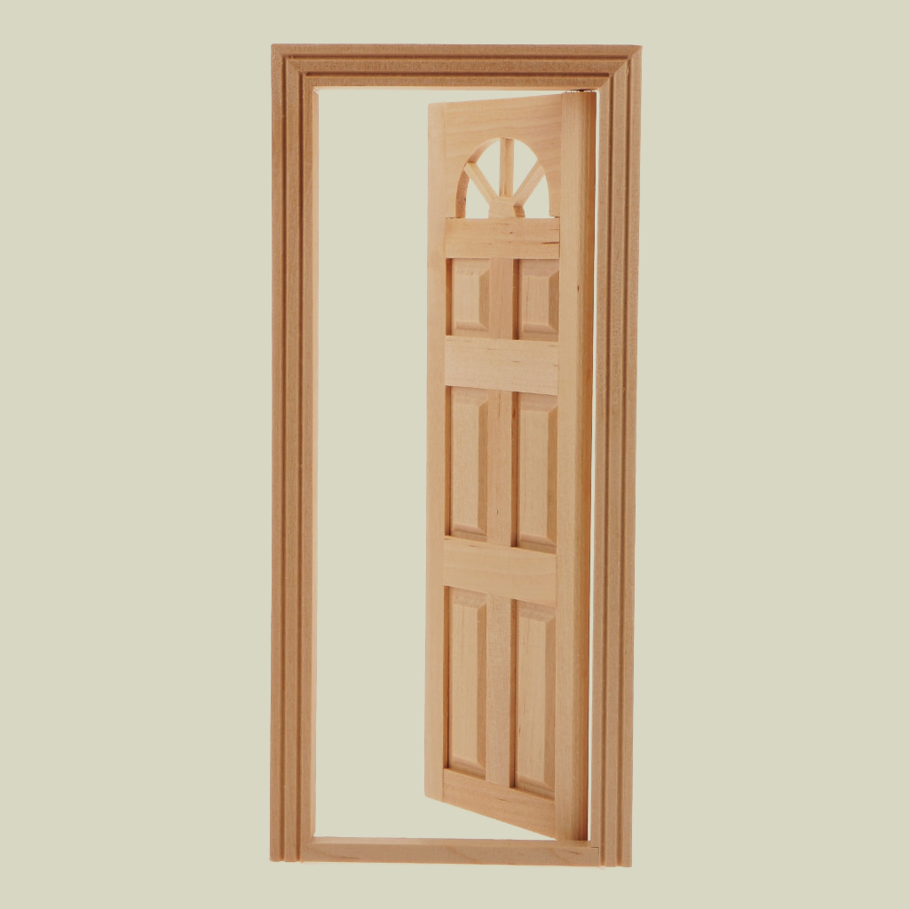
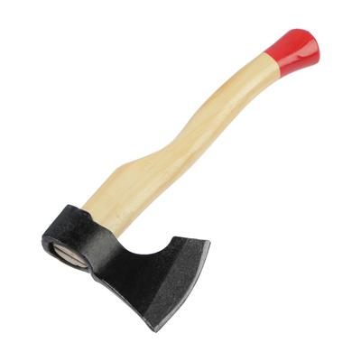
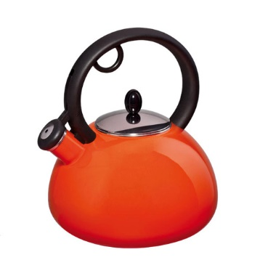
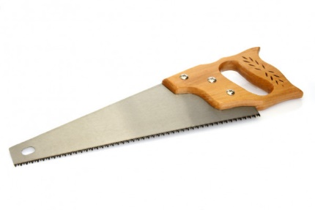
10. Задание.
Прослушайте внимательно стихотворение и расположите предметы в их последовательности.
1
2
3
4
5
Далее

Slide 15
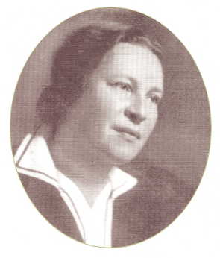
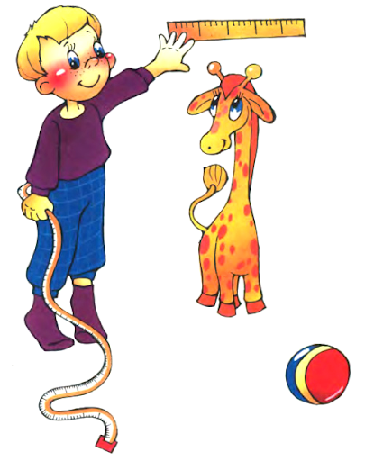
Стихотворение читает Агния Львовна Барто.
Далее

Slide 16
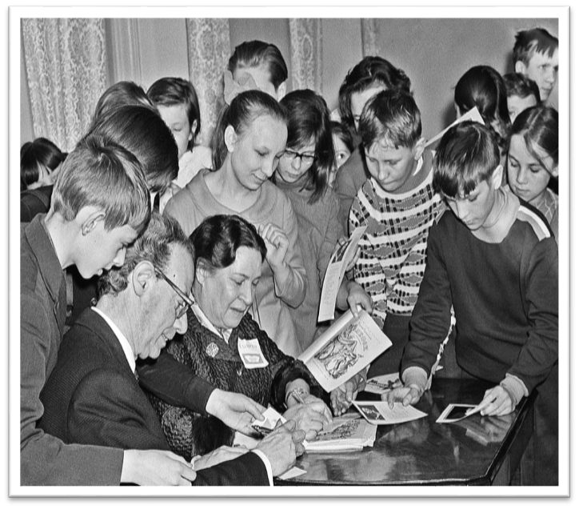
Герои стихов Агнии Барто – мальчишки и девчонки - хозяева своей страны. Героев своих поэтесса не придумывает. Они приходят в книжку из реальной жизни. Приходят такими, какими она увидела их в детском саду, в школе, в семье. Агния Барто близко к сердцу принимает все, что происходит в душе ребенка. Стихи поэтессы наполнены радостью. Радуется она солнечно, неудержимо, озорно. Так умеют радоваться только дети. Шутливое слово, добрая и нежная улыбка не мешает Агнии Барто быть озабоченной. Ведь шутка может рассеять грусть, излечить горе.
Дети легко переключаются с грустного настроения на веселое – стоит лишь подбодрить их, рассмешить забавным рассказом. Агния Барто отлично понимает эту особенность детской натуры. Поэтому и произведения у нее веселые и озорные.

Slide 17
Спасибо.

